Slide 1


Slide 2





1 ВОПРОС
Поехали! Один сайт составил список 100
профессий будущего. Одна из них –
проектировщик ТАКИХ поселений.
Каких?
1 ОТВЕТ – 1 БАЛЛ

Slide 3
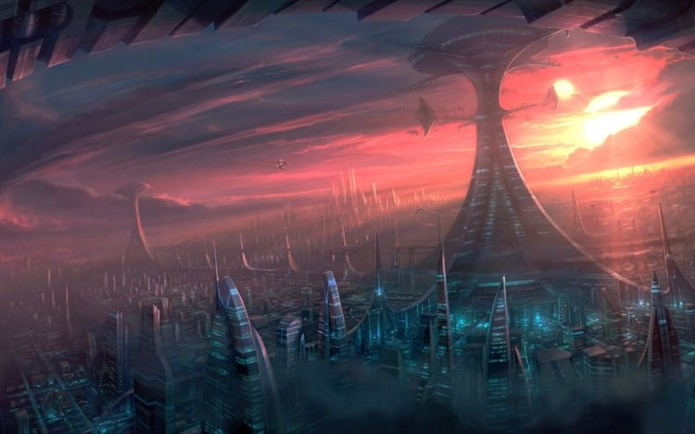

1 ОТВЕТ
Внеземных
1 ОТВЕТ – 1 БАЛЛ

Slide 4
2 ВОПРОС
Даже начав с самого малого, можно добиться большого
успеха. Автор одного зимнего рисунка показал этот
принцип при помощи НЕГО.
Кого обычно делают из трёх ИХ?
1 ОТВЕТ – 1 БАЛЛ

Slide 5

2 ОТВЕТ
Снеговик
1 ОТВЕТ – 1 БАЛЛ

Slide 6
3 ВОПРОС
Япония серьезно пострадала во время Второй
мировой войны. Несмотря на это,
трудолюбивые жители страны смогли
восстановить экономику. Говорят, что Япония
восстала из пепла, словно…
Какое мифическое существо?
1 ОТВЕТ – 1 БАЛЛ

Slide 7

3 ОТВЕТ
Феникс
1 ОТВЕТ – 1 БАЛЛ

Slide 8
4 ВОПРОС
Джон Бардин – единственный в мире получил
две Нобелевские премии в области физики.
Кроме занятий наукой, Джон какое-то время
работал советником в корпорации Х.
Какие 4 буквы мы пропустили в название
компании?
1 ОТВЕТ – 1 БАЛЛ

Slide 9

4 ОТВЕТ
erox
1 ОТВЕТ – 1 БАЛЛ

Slide 10
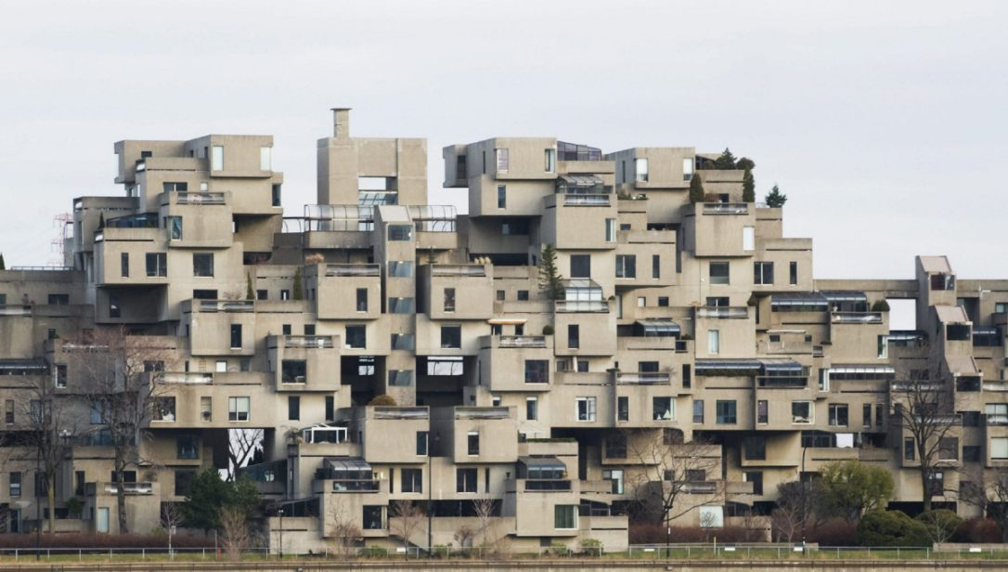
5 ВОПРОС
Этот комплекс, построенный
в 1967 году, победил в
архитектурном конкурсе,
организованном датской
компанией. 8-летний Сэм
Джонсон написал письмо в
эту компанию с просьбой взять его на работу и
пообещал, что к 23 годам дорастёт до дизайнера.
Назовите компанию.
1 ОТВЕТ – 1 БАЛЛ

Slide 11

5 ОТВЕТ
LEGO
1 ОТВЕТ – 1 БАЛЛ

Slide 12
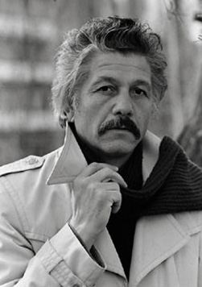
6 ВОПРОС
В одной статье ИХ назвали
альтруистами, которые
работают, чтобы получить опыт.
Кто ОНИ? За второй балл
напишите имя и фамилию
этого актёра и режиссёра.
2 ОТВЕТА – 2 БАЛЛА

Slide 13

6 ОТВЕТ
Волонтёр – 1 балл.
Михай Волонтир – 1 балл.
2 ОТВЕТА – 2 БАЛЛА

Slide 14
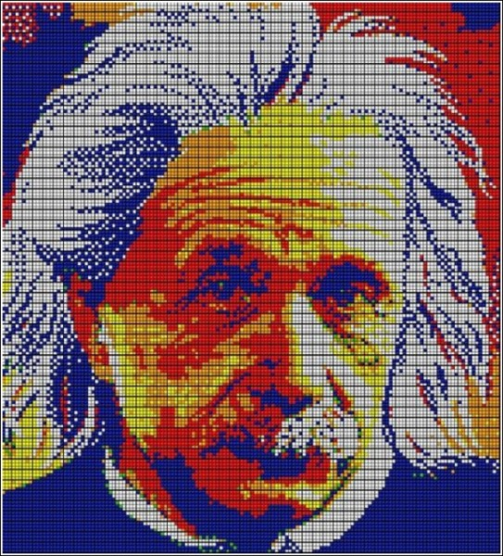
7 ВОПРОС
Работники студии Cube Works
создают копии знаменитых картин.
Во время работы им, конечно,
приходится поломать голову, зато
результаты действительно хороши.
Назовите материал, используемый
для этих произведений.
1 ОТВЕТ – 1 БАЛЛ

Slide 15
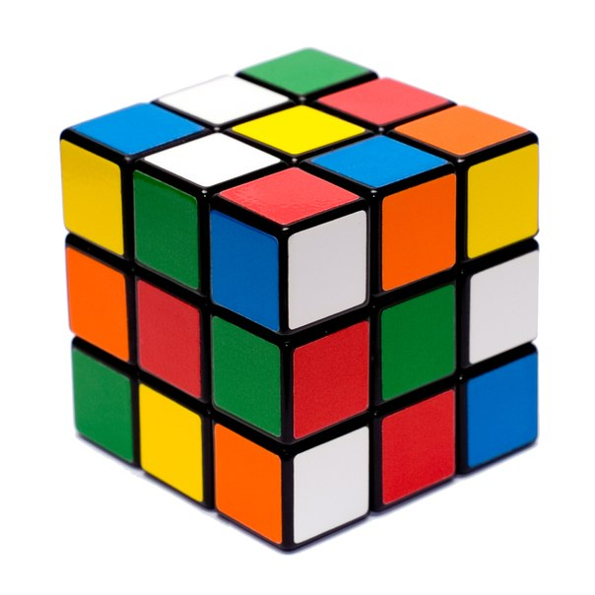
7 ОТВЕТ
Кубики Рубика
1 ОТВЕТ – 1 БАЛЛ

Slide 16








МОЛОДЦЫ !

